Slide 1
INTRODUCCIÓN A CLASES DE JAVA I
Alan Vallvé

Slide 2
¿Qué es una clase?
Las clases pueden ser utilizadas para construir nuestras aplicaciones y contener el código, como la clase “Main”
Otro uso de las clases y también importante, es el “data class”, estas, se crean con la intención de definir una estructura o esquema de datos, para después ser instanciadas.
Las clases en Java son esenciales, ya sea para manejar grupos de datos, o para implementar una lógica, y para poder utilizar estas, necesitaremos instanciarlas.
Algunas normas de las clases son:
La primera letra siempre se escribe en mayúscula, con el método camel case
No puede existir código de lógica fuera de una clase
Por defecto TODAS las clases tienen un constructor vacío hasta que definamos uno manualmente
El nombre de la clase principal del fichero, y el nombre del fichero, tienen que coincidir
No pueden existir dos clases principales, pero podemos definir clases dentro de esta, incluso estáticas
Lo mismo ocurre con el private, las clases principales no pueden serlo.
Las únicas líneas de código que se encuentran fuera de la principal son los imports y el package

Slide 3
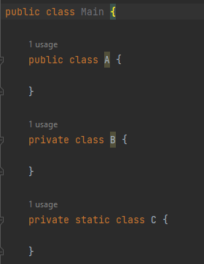
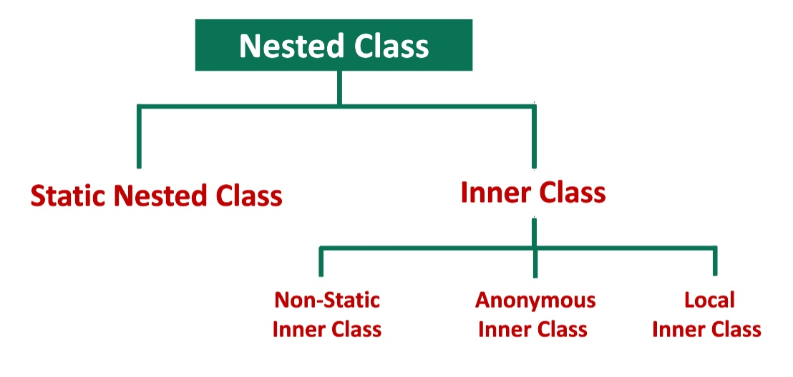
Definición de inner class
Como hemos comentado antes, los ficheros .java tienen una clase principal, entendemos esto como la clase que contendrá la información y/o implementación principal de este fichero.
Esta clase no puede entrar en conflicto con otras, por ello, el compilador de java no nos permite definir dos clases principales.
Pero podemos crear un número ilimitado de clases dentro de esta, y también podemos usar properties como private o static.

Slide 4
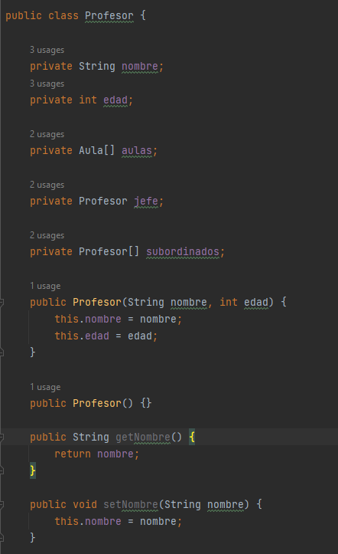
¿Qué es una clase de datos?
Los data class tienen la siguiente estructura:
Un número indeterminado variables, las cuales se suelen inicializar vacías y son privadas
Un constructor
Los getters y setters
La única diferencia en código entre una clase normal, y una data class, es el uso que le vamos a dar y que tipo de información le ponemos, pero a nivel de código, no tienen ninguna diferencia o keyword diferentes.

Slide 5
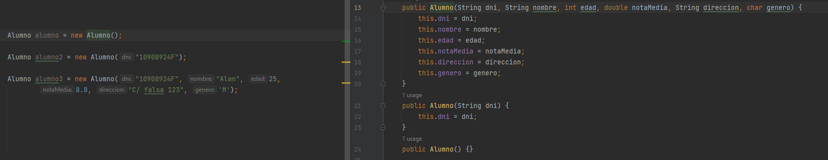
Constructores
Los constructores son una pieza clave en una clase de Java, como ya hemos comentado, por defecto Java crea un constructor interno que no es visible en el código si no tenemos uno definido.
Los constructores son la herramienta que nos ofrece java para poder instanciar una clase y utilizar una clase como un objeto.
Tanto en clases de la librería de java, como en las que creamos nosotros, es posible que necesitemos pasar parámetros al constructor para poder crear la instancia.
Uso de constructor Definición de un constructor

Slide 6

Getters y Setters
Las clases de datos que definimos, tienen properties privadas, como ya hemos visto, por eso, para poder leer sus valores o modificarlos, necesitamos utilizar el estándar de métodos get() y set():
get: Los getters no reciben parámetros, se utilizan para devolver el valor de alguna de las propiedades de nuestra clase, su formato de definición es nombreVariableGet()
set: Los setters por el contrario, no devuelve ninguna información, solo reciben el parámetro necesario para asignarlo a la instancia u el objeto de nuestra clase, su formato es nombreVariableSet(TipoParametro nombreParametro)
this: es una keyword de java, hace referencia a la instancia que realiza la ejecución dentro de la clase, es decir, si actualizamos el nombre de un alumno por ejemplo, al utilizar this.nombre hará referencia a ese alumno específico.

Slide 7
Instancias u Objetos
Una vez tenemos definida nuestra clase, ya podremos ponerla en práctica, para ello, tenemos que crear una instancia de la clase allí donde la necesitemos.
Para hacer esto, tenemos que crear una variable con el formato estándar, como con las variables de tipos simples, solo que esta vez, el tipo de nuestra variable será de la clase que hemos creado.
Después, la inicialización de esta, se hace con el siguiente formato: Alumno alumno = new Alumno();
Alumno: Este es el nombre de la clase que hemos creado (Alumno es solo un ejemplo)
alumno: Nombre del objeto que estamos creando
new : Es una keyword de java, se utiliza cuando queremos crear un nuevo objeto de una clase.
Alumno() : Con esto llamamos al constructor definido en nuestra clase para crear una nueva instancia de esta.

Slide 8
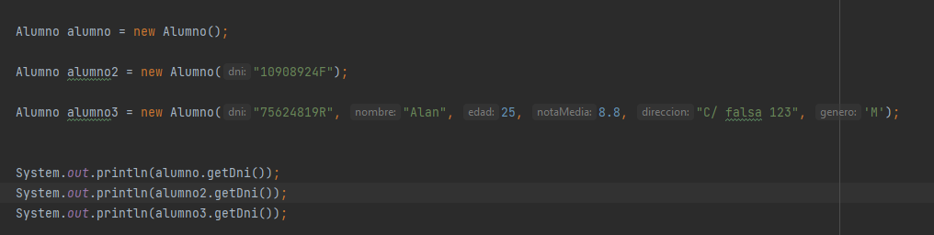
Ejemplo de Instancias u Objetos
En el siguiente ejemplo, podemos ver como creamos un objeto a partir de una clase que hemos creado.
Como a esta le hemos añadido tres constructores, podemos inicializarla de tres formas diferentes, una vez instanciados, mostramos el dni de cada clase usando la función de get de la propertie.

Slide 9
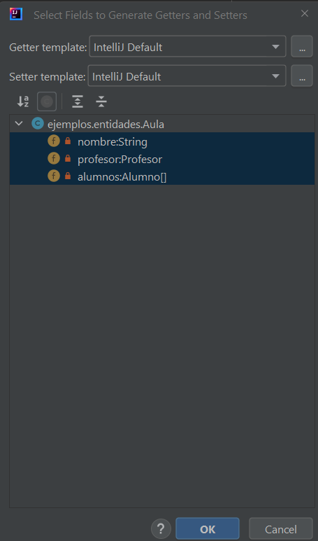
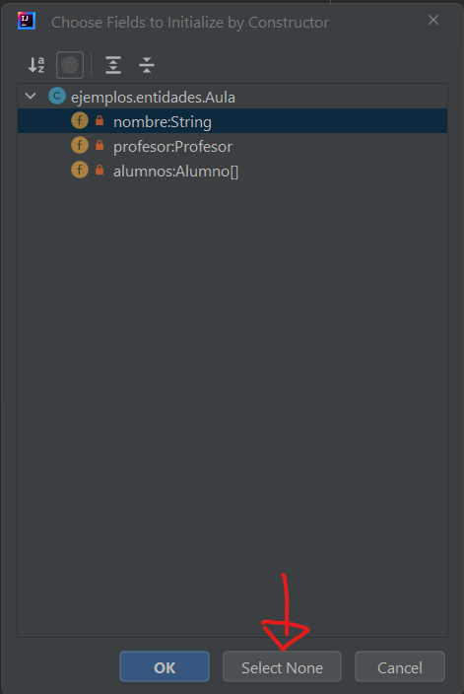
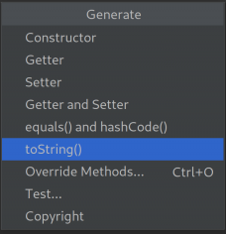
IntelliJ IDEA
Crear getters, setters y constructores puede ser una tarea repetitiva, por eso, IntelliJ nos ofrece atajos con los que crear estos de forma automática.
Si pulsamos las teclas alt+insert nos aparecerá una lista, en la cual, nos saldrán diferentes opciones con las que podremos generar lo que más necesitemos.
En la lista, si clicamos constructor nos aparecerá una lista de propiedades, también podemos generar un constructor vacío clickando en “select none”

Slide 10
Glosario
Instancia: Una instancia es crear una variable a partir de una clase, se utiliza el constructor para instanciar esta.
lógica: Hace referencia al código que hemos implementado para cumplir un requerimiento y/o procesar datos
camelcase: Formato de escritura, significa que la primera letra de cada palabra se escribirá en mayúscula y sin espacios entre estas
fichero: Nombre con el que nos referimos a los documentos donde escribimos nuestro código.
import: Palabra clave de java, se utiliza para señalar dónde se encuentra la clase o recurso que queremos utilizar en nuestro código, se indica cuando dicho recurso está en otro package o librería
package: Ruta donde se encuentra nuestra clase, también se utiliza como nombre para el sistema de “carpetas” de nuestro proyecto.
Implementación: Parecido a lógica, es el código que realiza una funcionalidad específica, por ejemplo, el código que tenemos en una función es su implementación.

Slide 11
Glosario
properties: Son los parámetros que definen las condiciones de una clase o variable, PE: private, public, static….
inicializar: La acción de asignar un valor a una variable creada.
keyword: Palabras reservadas del lenguaje de java, estas tienen una función específica y no se pueden usar como nombre de función, clase o variable.
instanciar: La acción de crear un nuevo objeto
objeto: Variable en Java que su tipo pertenece a una clase y no a un tipo primitivo
librería: Las librerías contienen código que nos ofrece funcionalidades especiales, ahorrándonos tener que programarlas.
PE: La clase Math, pertenece a una librería, y esta clase nos facilita varias operaciones matemáticas.
parámetros: La definición de las variables y sus tipos que podemos recibir en una función o un constructor.
PE: int numero

